Slide 1
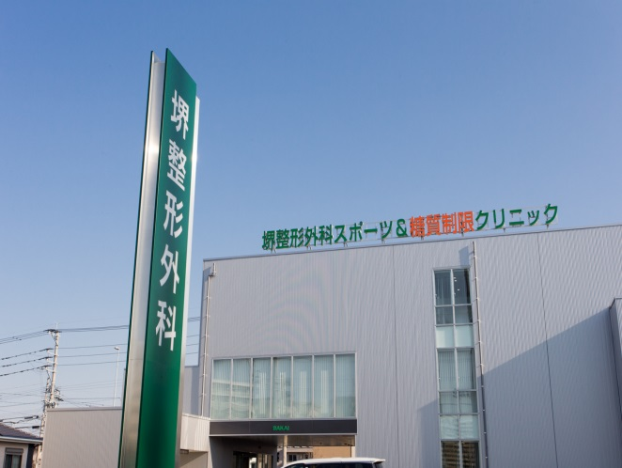
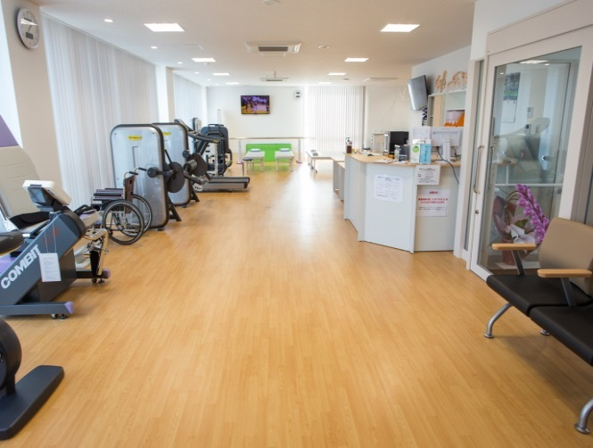
医療法人
堺整形外科医院
デイケア（送迎付きリハ）
●対象の方
介護保険での短時間リハビリ及び運動をご希望の方
●施設概要
短時間送迎付きリハビリ：定員20 名 各単位時間あたり10名
人員数：医師6名・理学療法士4 名・補助者1名
●サービスの特徴
幅広い疾患・症状に対応：脳血管疾患・呼吸器疾患・運動器疾患に対応しています。
予防の方、利用回数制限はありません。
※当院は短時間サービスのみです。食事・入浴の提供はございません。
●空き状況
月
火
水
木
金
土
日
定員
9:00～11:00
○
○
○
○
○
×
×
10名
11:00～13:00
○
○
○
○
○
×
×
10名
●お問い合わせ
まずはお気軽にお問い合わせください。
TEL：092-805-1012（リハビリ室直通）
FAX：092-805-1014
TEL：080-9069-3519（担当者携帯）
担当：田中・冨松

Slide 2
堺整形外科スポーツ＆糖質制限クリニック
 | 事業所番号（4011023902）
 | 要支援１ （1月） | サービスコード |  | 単位数 |  | 自己負担
 | 基本単位 | 66 | 1111 | 1712 単位 |  | 1806円
 |  |  |  |  |  | ※自己負担金額は1割負担
 | 要支援2 （1月） | サービスコード |  | 単位数 |  | 自己負担
 | 基本単位 | 66 | 1121 | 3615 単位 |  | 3814円
 | 要介護（一回あたり） | サービスコード |  | 単位数 |  | 自己負担
 | 要介護１ | 16 | 1101 | 329単位 |  | 347円
 | 要介護2 | 16 | 1103 | 358単位 |  | 377円
 | 要介護3 | 16 | 1105 | 388単位 |  | 409円
 | 要介護4 | 16 | 1107 | 417単位 |  | 439円
 | 要介護5 | 16 | 1109 | 448単位 |  | 472円
デイケア料金票
●加算について
・予防通所リハビリテーションマネジメント加算（予防の方のみ）
・運動器機能向上加算 （予防の方のみ）
・リハビリテーションマネジメント加算（Ⅰ） （要介護の方のみ）
・短期集中個別リハビリテーション実施加算 （退院後3月未満の方）
●お問い合わせ
医）堺整形外科スポーツ＆糖質制限クリニック
デイケア・リハビリテーション室
〒811-1345 福岡市西区西都2-4-8
（直通） TEL：092-805-1012 FAX：092-805-1014

